Slide 1



Дослідження методів просторового сканування навколишнього середовища з використанням Wi-Fi сигналів та алгоритмів машинного навчання
Нос Микита Віталійович , ІПЗм-23-2
Науковий керівник: доц. Голян Віра Володимирівна
2025

Slide 2
Аналіз предметої галузі
Просторове сканування навколишнього середовища є важливим напрямком сучасних технологій, що активно розвивається у відповідь на зростаючий попит на високоточні, доступні рішення для різних галузей. Серед ключових тенденцій виділяється застосування Wi-Fi сигналів завдяки їх доступності, низькій вартості інфраструктури та простоті інтеграції з існуючими мережами.

Slide 3
Аналіз предметої галузі
Однією з основних переваг технології Wi-Fi-сканування є її здатність працювати у складних умовах, де інші методи (наприклад, лазерні або ультразвукові) є надто дорогими або складними в реалізації.
Проблематика та перспективи:
Складність обробки великих обсягів даних.
Чутливість до перешкод і багатопроменевого поширення сигналів.
Перспектива інтеграції з платформами AR/VR для створення тривимірних моделей простору.
Результати досліджень у цій галузі спрямовані на вдосконалення алгоритмів обробки сигналів, підвищення точності сканування та забезпечення універсальності рішень.

Slide 4
Огляд й аналіз літературних, наукових джерел
Для дослідження було опрацьовано сучасні наукові публікації, технічні звіти та огляди у провідних базах даних, таких як IEEE, arXiv, Nature.
Особливу увагу було приділено джерелам, що висвітлюють алгоритми аналізу Wi-Fi сигналів, зокрема RSSI, TOF, AoA, та їхнє застосування для побудови тривимірних моделей.
Ключові джерела дослідження включають статті, що описують:
Використання Wi-Fi сигналів для реконструкції 3D-поз людини.
Технології багатоканальної обробки сигналів (MIMO) для підвищення точності.
Аналіз літератури показав, сучасні технології та методи адаптивність до середовища.

Slide 5
Постановка задачі
Задачі Кваліфікаційної роботи: Аналіз сучасних методів сканування середовища та оцінка їхніх обмежень. Розробка пристрою для збору Wi-Fi сигналів.Тестування алгоритмів машинного навчання для просторового сканування.
Вибрані програмні засоби: Arduino Studio та мова програмування С++ для програмування пристрою. Python для реалізації алгоритмів машинного навчання. Бібліотеки TensorFlow та Keras для створення моделей. Meta quest 3, додаток Room Scan Exporter та Blander для сбору данних для навчання моделей.
Вхідні дані: Методи аналізу Wi-Fi сигналів, алгоритми машинного навчання, середовище розробки, комп'ютер з достатньою потужністю та пристрої для збору

Slide 6
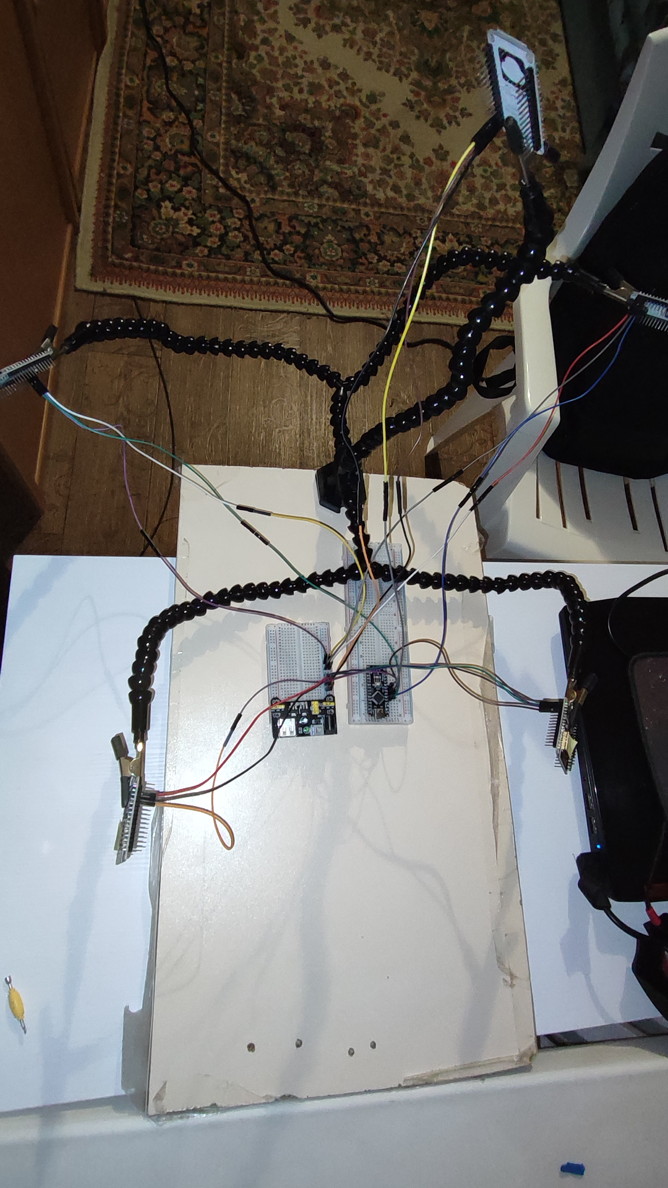
Теоретичне дослідження
Розробка пристрою для просторового сканування.
Пристрій обладнаний модулем ESP32 для збору Wi-Fi сигналів (RSSI, TOF, AoA).
Зібрані дані передаються до мікроконтролера Arduino, який обробляє їх та передає на комп’ютер для подальшого аналізу.
Прототип пристрою забезпечує точність збору Wi-Fi даних для моделювання середовища.

Slide 7
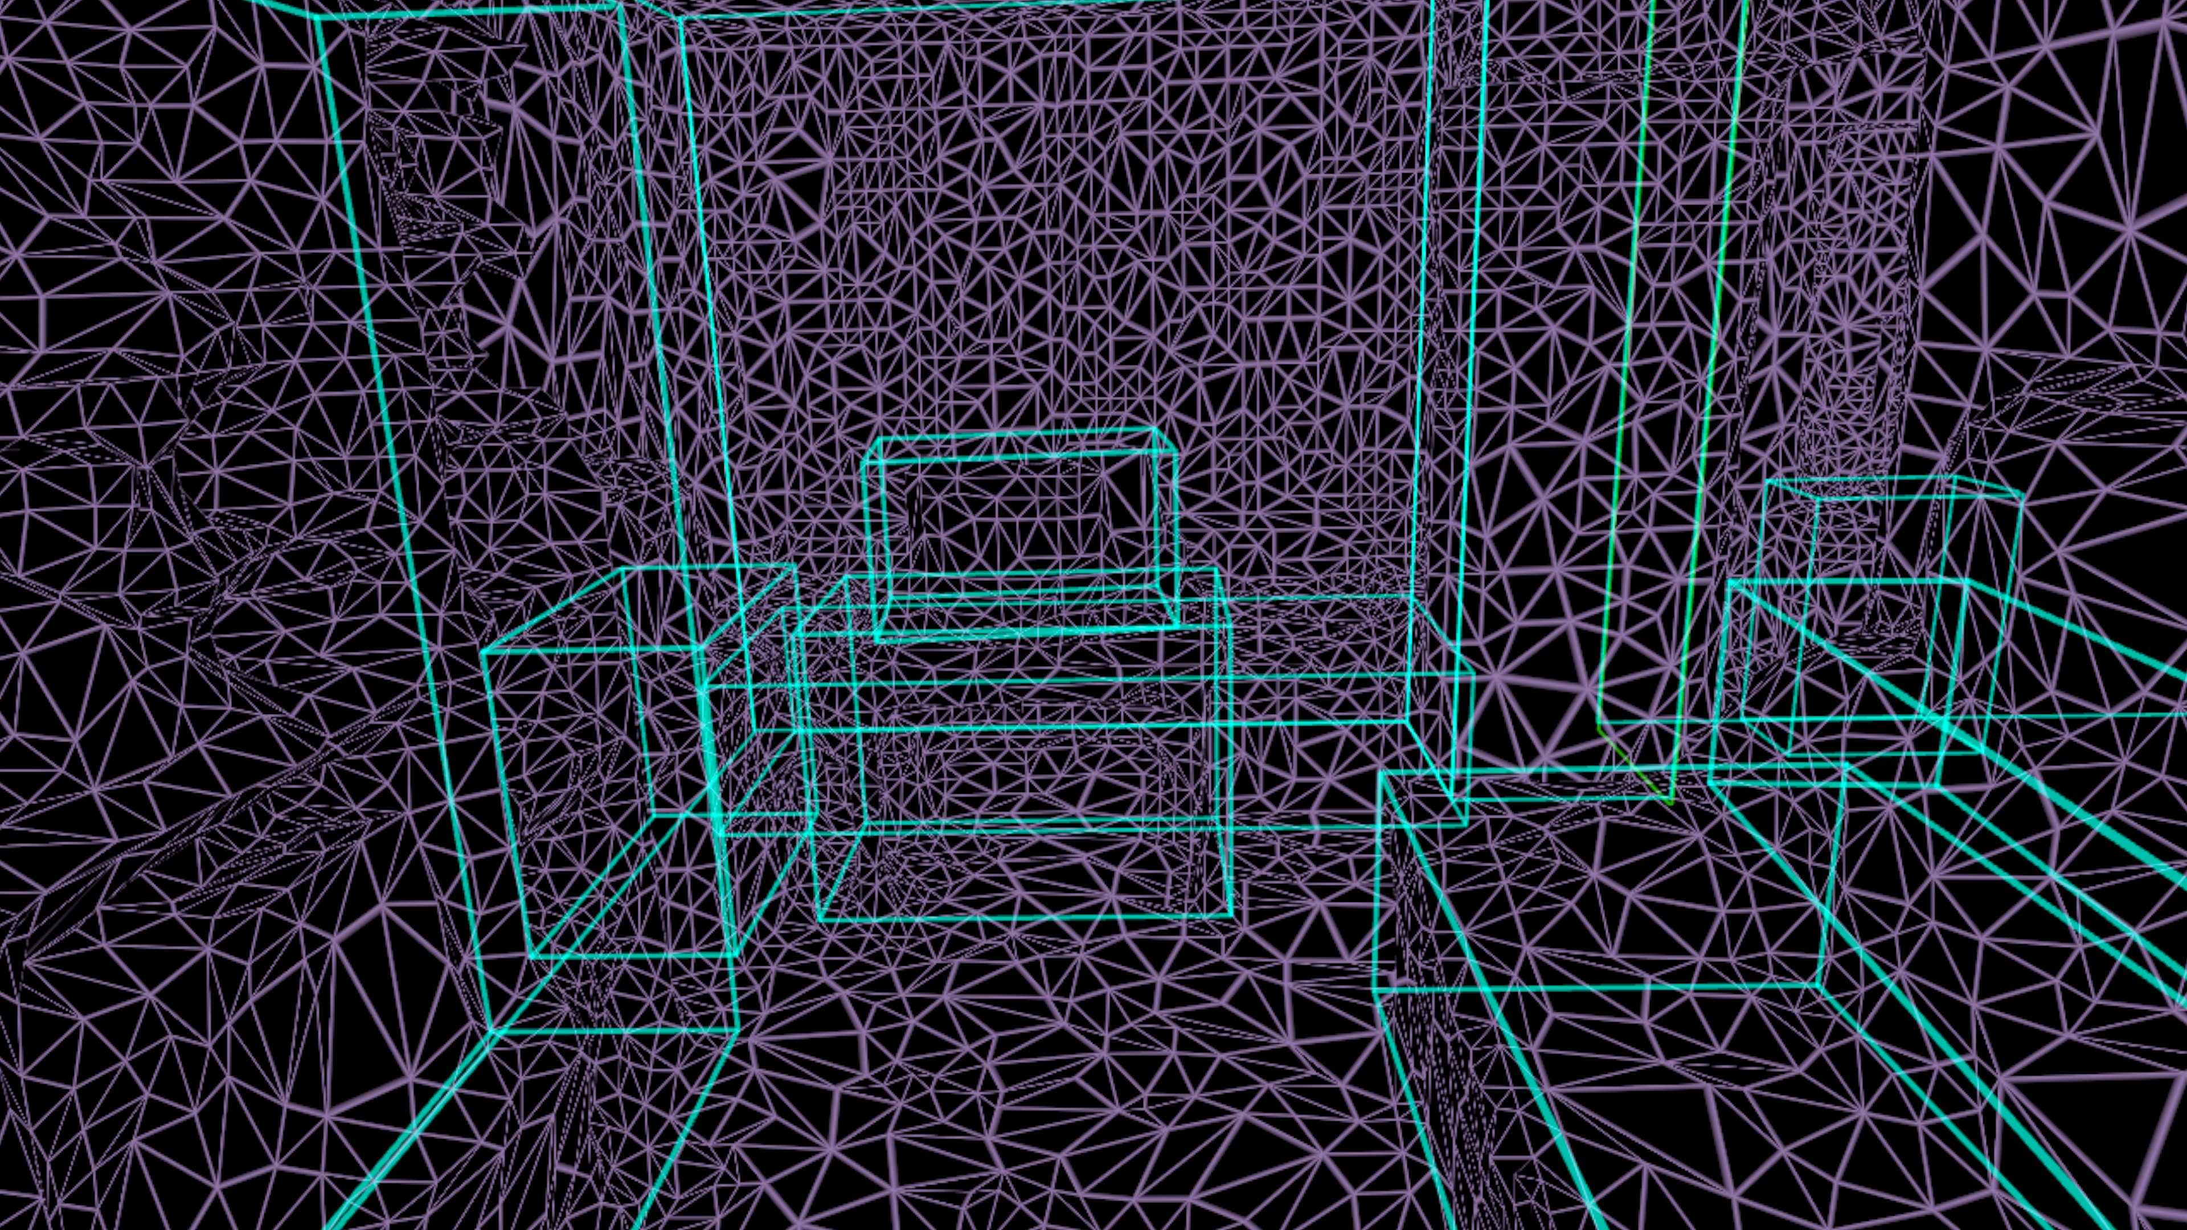
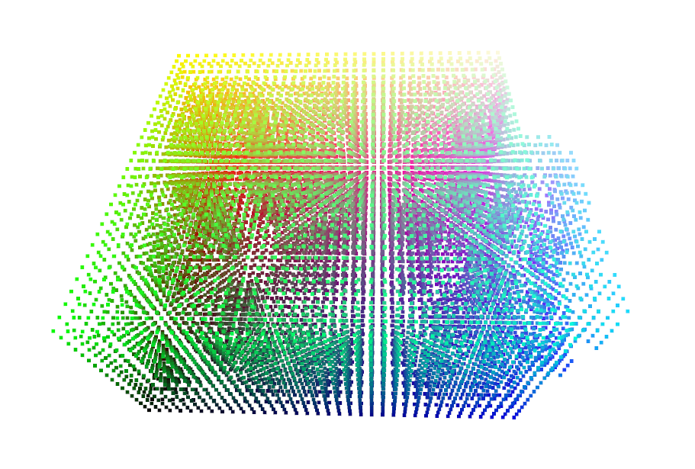
Теоретичне дослідження
Збір даних для моделювання та навчання
Вимірювання сили сигналу (RSSI) та часового проходження (TOF).
Таблиця із координатами, значеннями RSSI, та часовими позначками.
Побудов 3D моделі кімнати для навчання
Об'єднання даних з приладу та обеднання их з воксельною картою кімнати

Slide 8
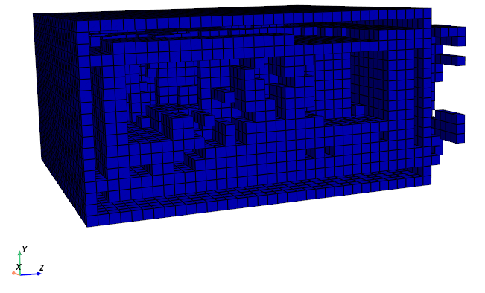
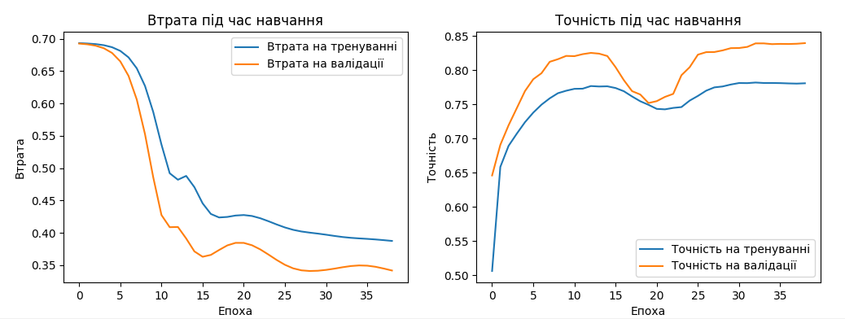
Теоретичне дослідження
Використовується TensorFlow/Keras для створення нейронної мережі.
Завантаження моделі для аналізу нових груп даних. Результати використовуються для створення 3D-моделі простору (воксельна карта).
Візуалізація PyVista для інтерактивного відображення 3D-сцени.
Результати прогнозів оновлюють шари воксельної карти, що дозволяє побудувати реалістичну 3D-сцену.

Slide 9
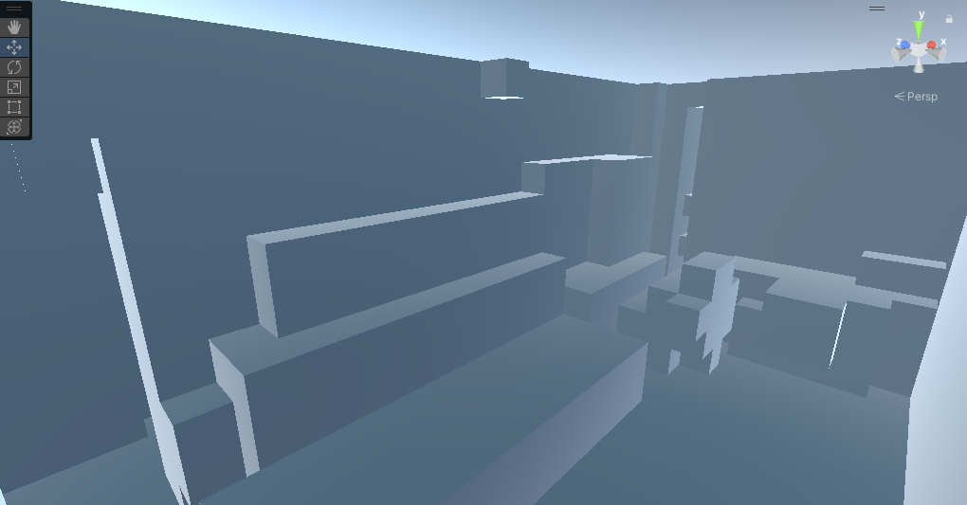
Результати експерименту
Підсумкові метрики моделі:
Середній IoU = 0,73
Середній Dice Coefficient = 0,84
Продуктивність inference-циклу:
Повний прохід 34 групи → ≈ 9,2 с
Затримка «RSSI → WebSocket» ≤ 450 мс
Ресурсне споживання:
RAM скрипта use.py ≈ 620 МБ
Завантаження GPU (RTX 4070) ≤ 25 %
Візуальний результат: 3D-карта заповнених вокселів демонструє співпадіння зі структурою кімнати з точністю понад 0,7 IoU.

Slide 10

Публікація результатів
Нос , М., & Голян , В. (2025). ДОСЛІДЖЕННЯ МЕТОДІВ ПРОСТОРОВОГО СКАНУВАННЯ НАВКОЛИШНЬОГО СЕРЕДОВИЩА З ВИКОРИСТАННЯМ WI-FI СИГНАЛІВ ТА АЛГОРИТМІВ МАШИННОГО НАВЧАННЯ. UNIVERSUM, (17), 124–134. Вилучено з https://archive.liga.science/index.php/universum/article/view/1642
10

Slide 11
Аналіз отриманих результатів
Модель упевнено відтворює геометрію кімнати: середні показники IoU 0,73 та Dice 0,84 перевищують цільові межі, а розходження спостерігається лише на периферії, де рівень Wi-Fi-сигналу слабший. Повний цикл формування 3D-карти з 34 зрізів триває близько дев’яти секунд, затримка від моменту прийому RSSI до трансляції через WebSocket не перевищує півсекунди, що робить систему придатною для квазіреального часу. Отримані результати підтверджують життєздатність підходу Wi-Fi-томографії й відкривають шлях до подальшого підвищення точності через розширення датасета та удосконалення архітектури декодера.
11

Slide 12
Підсумки
У процесі виконання курсового проєкту було реалізовано комплексну систему просторового сканування на основі Wi-Fi сигналів.
Здійснено аналіз сучасних методів обробки сигналів (RSSI, TOF, AoA) та виявлено їх обмеження та переваги.
Розроблено прототип пристрою, здатний збирати дані Wi-Fi із багатьох приймачів і передавати їх для подальшої обробки.
Реалізовано алгоритми машинного навчання для обробки зібраних даних.
Застосування бібліотек TensorFlow/Keras дозволило створити моделі, здатні аналізувати дані.
Виконано тестування системи на зібраних даних із реальних умов, що підтвердило працездатність моделі для побудови тривимірних воксельних карт.

